Slide 1
Tuần 18
Bài tập cuối chương III – Tiết 2
TOÁN 6
Tập 1

Slide 2
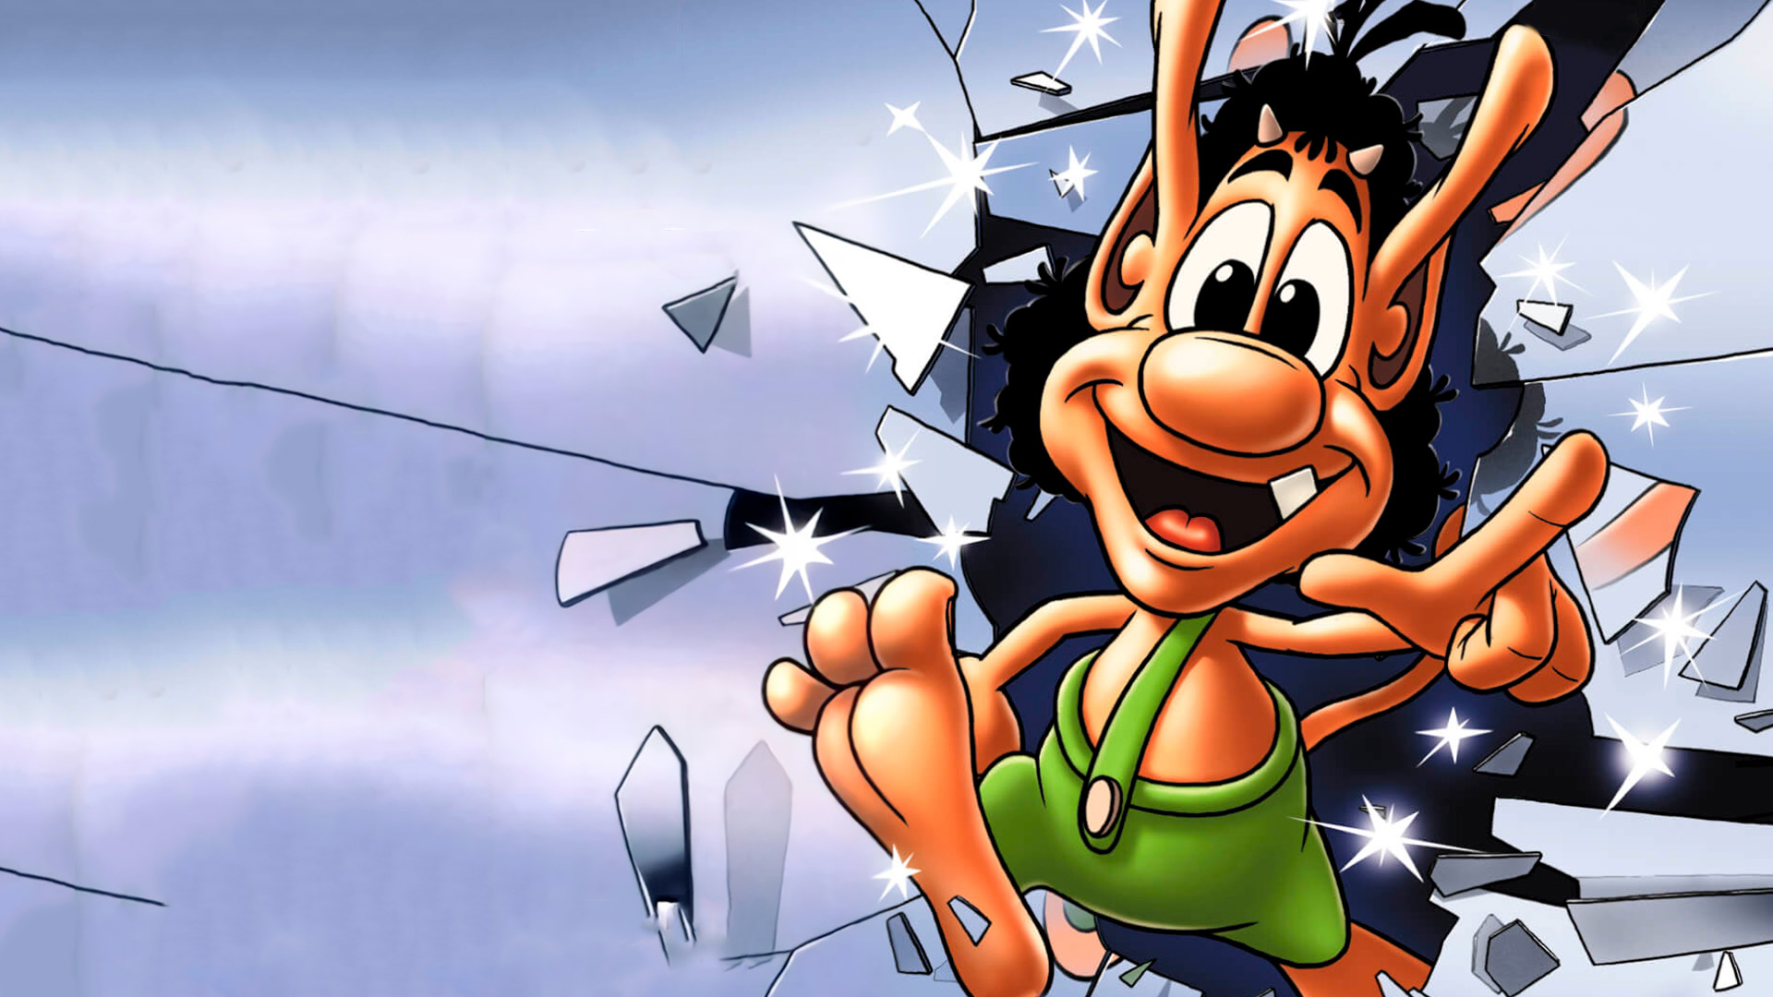





Slide 3

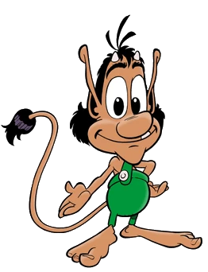
Hướng dẫn
Click vào bắt đầu để đến trò chơi.
Click vào các đáp án để hiện đáp án đúng/sai.
Bấm chuột trái để chuyển sang câu hỏi tiếp theo.
Bắt đầu

Slide 4


Câu 1: Hãy đếm xem trong hình bên
có bao nhiêu hình vuông?
ĐẾM
A. 4
B. 5
C. 1
D. 7

Slide 5
Câu 2. Hãy đếm số tam giác đều
trong hình dưới đây?
ĐẾM
A. 2
B. 3
C. 4
D. 5

Slide 6
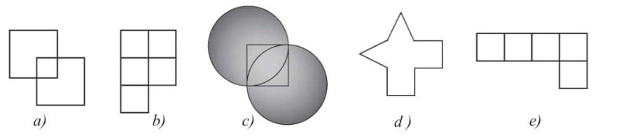
Câu 3. Trong các hình dưới đây, hình nào không có trục đối xứng?
A. Hình e và d
B. Hình b và d
C. Hình a và c
D. Hình b và e

Slide 7
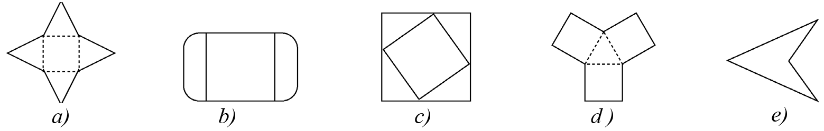

Câu 4. Trong các hình dưới đây, hình nào có tâm đối xứng?
A. Hình a, b và c
B. Hình a, b và e
C. Hình a và e
D. Hình b và d

Slide 8
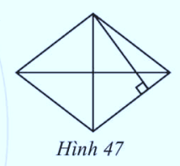
BÀI 1:
Hai đường chéo của một hình thoi có độ dài là 160 cm và 120 cm (Hình 47). Tính chiều cao của hình thoi, biết tỉ số giữa chiều cao và độ dài cạnh hình thoi là 24 : 25.
Giải
Diện tích hình thoi là: (160 . 120) : 2 = 9 600 (cm²). Vì tỉ số giữa chiều cao và độ dài cạnh hình thoi bằng 24 : 25 nên có thể coi chiều cao bằng 24a và cạnh hình thoi bằng 25a.
Notes:
Mỗi lần bấm vào chữ Hướng dẫn xuất hiện 1 đáp án theo thứ tự từ trên xuống

Slide 9
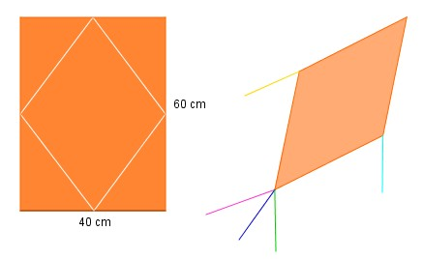
BÀI 2:
Để làm một con diều, bạn Nam lấy một tờ giấy hình chữ nhật có chiều dài 60 cm, chiều rộng 40 cm để cắt thành một hình thoi như hình bên dưới. Hãy tính:
Diện tích của tờ giấy hình chữ nhật.
Phần diện tích giấy còn lại sau khi làm con diều.
GIẢI
Diện tích tờ giấy hình chữ nhật là:
60 . 40 = 2 400 (cm²)
Độ dài hai đường chéo của hình thoi lần lượt là: 60cm và 40 cm
Diện tích của hình thoi:
60 . 40 : 2 = 1 200 (cm²)
Diện tích phần giấy còn lại sau khi làm diều là:
2 400 – 1 200 = 1 200 (cm²)

Slide 10
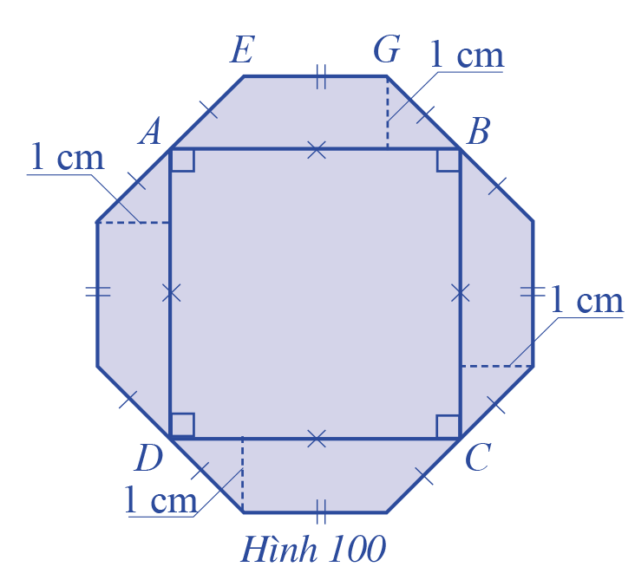
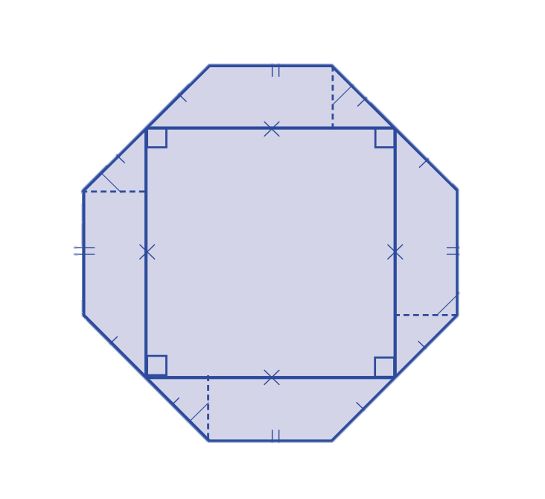
BÀI 3: THẢO LUẬN NHÓM
Chia làm thành các nhóm thảo luận và trả lời các câu hỏi bên dưới?
Nội dung | Cá nhân thực hiện và kết quả
1. Diện tích miếng bìa:…….?
2. Chu vi hình vuông: …..?
3. Độ dài cạnh của hình vuông: ….?
4. Diện tích của hình vuông: ….?
5. Tổng diện tích phần còn lại của miếng bìa màu xanh:……?
6. Diện tích hình thang cân AEGB: …?
7. Công thức tính diện tích hình thang cân AEGB:………….?
8. Độ dài cạnh EG:…………?

Slide 11
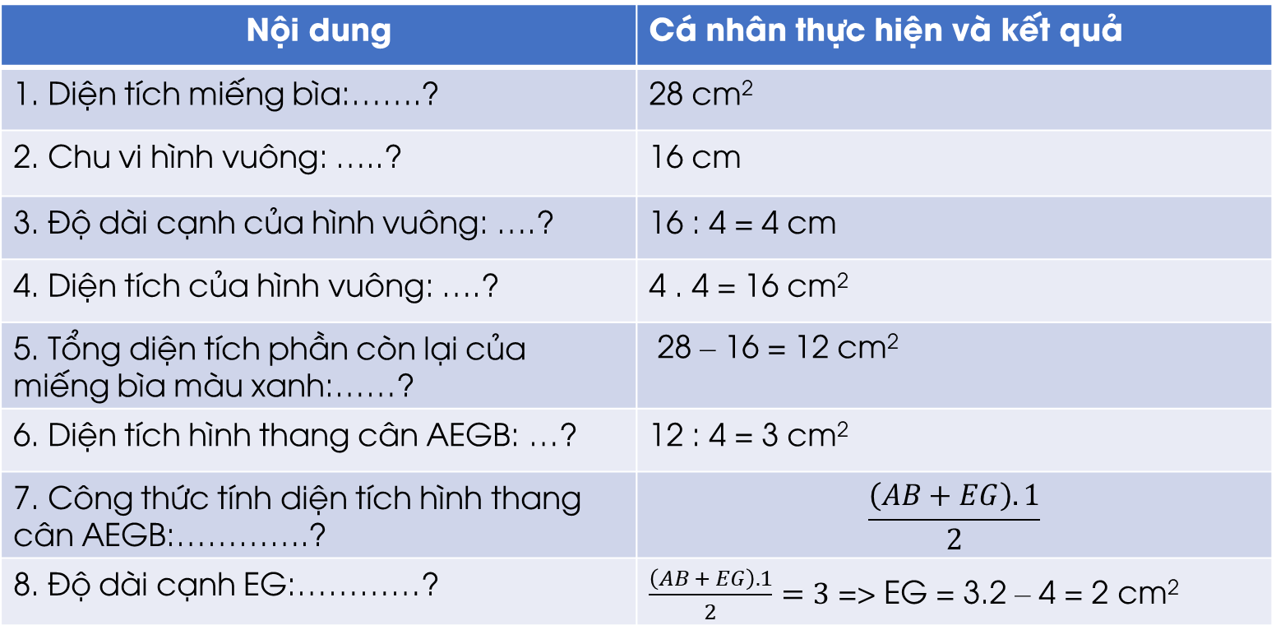
BÀI 3: THẢO LUẬN NHÓM
Chia làm thành các nhóm thảo luận và trả lời các câu hỏi bên dưới?
Nội dung | Cá nhân thực hiện và kết quả
1. Diện tích miếng bìa:…….? | 28 cm²
2. Chu vi hình vuông: …..? | 16 cm
3. Độ dài cạnh của hình vuông: ….? | 16 : 4 = 4 cm
4. Diện tích của hình vuông: ….? | 4 . 4 = 16 cm²
5. Tổng diện tích phần còn lại của miếng bìa màu xanh:……? | 28 – 16 = 12 cm²
6. Diện tích hình thang cân AEGB: …? | 12 : 4 = 3 cm²
7. Công thức tính diện tích hình thang cân AEGB:………….? | $$\frac{\left(AB+EG\right).1}{2}$$
8. Độ dài cạnh EG:…………? | $\frac{\left(AB + EG\right).1}{2}=3$ => EG = 3.2 – 4 = 2 cm²

Slide 12

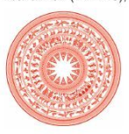
TAM GIÁC ĐỀU
HÌNH VUÔNG
1
2
LỤC GIÁC ĐỀU
TỨ GIÁC ĐẶC BIỆT
SƠ ĐỒ TÓM TẮT CHƯƠNG III
3
Hình bình hành
Hình thang cân
Hình chữ nhật
Hình thoi
4
HÌNH ĐỐI XỨNG
Hình đối xứng trục
Hình đối xứng tâm
ĐỐI XỨNG TRONG THỰC TIỄN
5
Trong tự nhiên
Trong kiến trúc
Trong nghệ thuật
Trong công nghệ
6

Slide 13
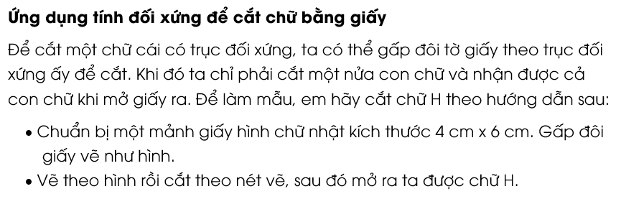
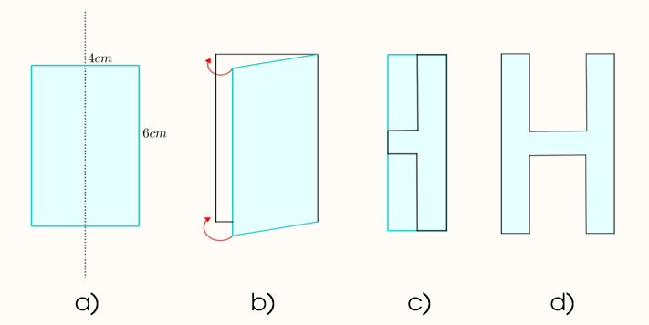
BÀI TẬP VỀ NHÀ

Slide 14

Notes:
https://www.youtube.com/@hoc1biet10

Slide 15


